Slide 1
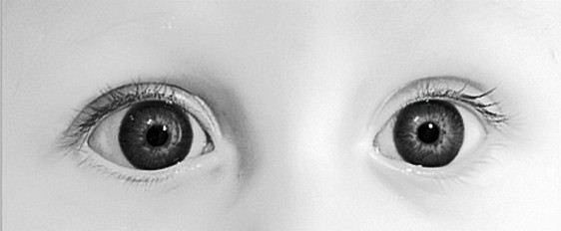
КАК СОХРАНИТЬ ХОРОШЕЕ ЗРЕНИЕ.

Slide 2
КАК СОХРАНИТЬ ХОРОШЕЕ ЗРЕНИЕ.
ЦЕЛЬ:
Научиться отличать поведение, способствующее укреплению здоровья, от поведения, вредного для здоровья.
Закрепить знания о правилах гигиены.
Обсудить вопрос: почему глаза – главные помощники человека, как за ними ухаживать.

Slide 3
КАК СОХРАНИТЬ ХОРОШЕЕ ЗРЕНИЕ.
БЫВАЮТ НА СВЕТЕ ТАКИЕ ДЕТИ, КОТОРЫЕ ВСЕ ДЕЛАЮТ НАОБОРОТ.
КОГДА ИМ ГОВОРЯТ: «УМОЙСЯ!» – ОНИ НЕ УМЫВАЮТСЯ.
КОГДА ИМ ГОВОРЯТ: «НЕ ЛЕЗЬ В ЛУЖУ!» – ОНИ ЛЕЗУТ.
ДЛЯ ТАКИХ ПИСАТЕЛЬ ГЕОРГИЙ ОСТЕР ПРИДУМАЛ «ВРЕДНЫЕ СОВЕТЫ».

Slide 4
ВРЕДНЫЕ СОВЕТЫ.
Не бери чужое, если
На тебя глядят чужие.
Пусть они глаза закроют
Или выйдут на часок.
А своих чего бояться!
Про своих свои не скажут.
Пусть глядят. Хватай чужое
И тащи его к своим.

Slide 5
ВРЕДНЫЕ СОВЕТЫ.
Никогда вопросов глупых
Сам себе не задавай,
А не то еще глупее
Ты найдешь на них ответ.
Если глупые вопросы
Появились в голове,
Задавай их сразу взрослым.
Пусть у них трещат мозги.

Slide 6
ВРЕДНЫЕ СОВЕТЫ.
Если вы по коридору
Мчитесь на велосипеде,
А навстречу вам из ванной
Вышел папа погулять,
Не сворачивайте в кухню,
В кухне - твердый холодильник.
Тормозите лучше в папу.
Папа мягкий. Он простит.

Slide 7
ОПИШИТЕ ЧЕЛОВЕКА, КОТОРЫЙ ВЫПОЛНИЛ ЭТИ ВРЕДНЫЕ СОВЕТЫ.
КАКИЕ СОВЕТЫ ДАЛИ БЫ ЕМУ ВЫ?

Slide 8
ЗАГАДКА.
НА НОЧЬ ДВА ОКОНЦА
САМИ ЗАКРЫВАЮТСЯ,
А С ВОСХОДОМ СОЛНЦА
САМИ ОТКРЫВАЮТСЯ.

Slide 9
ОТГАДКА.

Slide 10
КАК ВЫ ДОГАДАЛИСЬ?
ЧТО ВЫ ЗНАЕТЕ О ГЛАЗАХ?

Slide 11
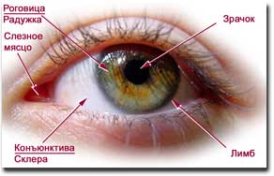
СТРОЕНИЕ ГЛАЗА.
Твой глаз разведчик всего увиденного.
Цветное колечко – это радужная оболочка. От нее зависит цвет твоих глаз.
В центре глаза мы видим черную точку. Она то сжимается, то разжимается. Это - зрачок.

Slide 12
СТРОЕНИЕ ГЛАЗА.
ГЛАЗ ИМЕЕТ ОЧЕНЬ СЛОЖНОЕ СТРОЕНИЕ.
ПОЭТОМУ, ЕСЛИ ГЛАЗ ПОВРЕДИТЬ, ТО ВОССТАНОВИТЬ ЗРЕНИЕ БУДЕТ НЕВОЗМОЖНО!

Slide 13
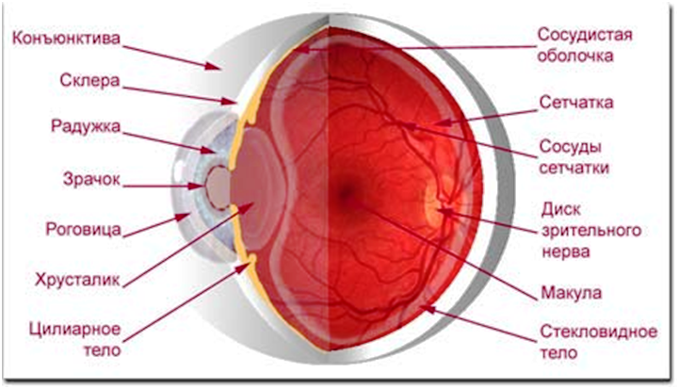
КАК СОХРАНИТЬ ЗРЕНИЕ.

Slide 14
ГИМНАСТИКА ДЛЯ ГЛАЗ. УПРАЖНЕНИЕ «БУРАТИНО».
ЗАКРОЙТЕ ГЛАЗА.
СОСРЕДОТОЧЬТЕ ВНИМАНИЕ НА КОНЧИКЕ НОСА.
ПРЕДСТАВЬТЕ СЕБЕ . ЧТО НОС НАЧАЛ МЕДЛЕННО РАСТИ.
РАСТЕТ. РАСТЕТ И ВЫРОС. КАК У БУРАТИНО.
ТЕПЕРЬ СКАЖИТЕ ВОЛШЕБНЫЕ СЛОВА, ВЕРНИТЕ СВОЙ НОСИК В ИСХОДНОЕ ПОЛОЖЕНИЕ.

Slide 15
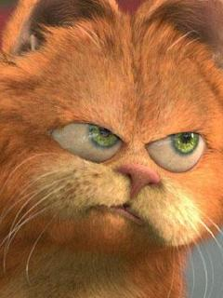
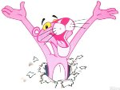
КАК СОХРАНИТЬ ХОРОШЕЕ ЗРЕНИЕ.
УПРАЖНЕНИЕ «ПОГРИМАСНИЧАЕМ»

Slide 16
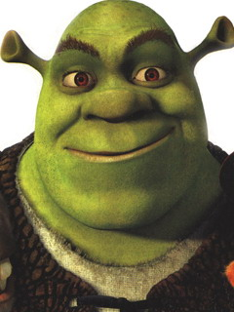
КАК СОХРАНИТЬ ХОРОШЕЕ ЗРЕНИЕ.

Slide 17
ПРАВИЛА БЕРЕЖНОГО ОТНОШЕНИЯ К ЗРЕНИЮ.
УМЫВАТЬСЯ ПО УТРАМ.
СМОТРЕТЬ ТЕЛЕВИЗОР НЕ БОЛЕЕ 1 – 1,5 ЧАСА В ДЕНЬ.
СИДЕТЬ НЕ БЛИЖЕ ТРЕХ МЕТРОВ ОТ ТЕЛЕВИЗОРА.
НЕ ЧИТАТЬ ЛЁЖА.
ДЕЛАТЬ ГИМНАСТИКУ ДЛЯ ГЛАЗ.
ОБЕРЕГАТЬ ГЛАЗА ОТ ПОПАДЕНИЯ В НИХ ИНОРОДНИХ ПРЕДМЕТОВ.

Slide 18
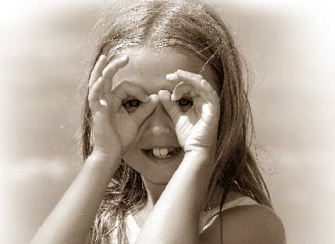
ГИМНАСТИКА ДЛЯ ГЛАЗ.
– Если глаза устали, выполните такие упражнения:
Зажмурьте глаза, а потом откройте их. Повторите 5 раз.
Делайте круговые движения глазами: налево – вверх – направо – вниз – направо – вверх – налево – вниз. Повторите 10 раз.
Вытяните вперед руку. Следите взглядом за ногтем пальца, медленно приближая его к носу, а потом медленно отодвиньте обратно. Повторите 5 раз.
Посмотрите в окно вдаль одну минуту.

Slide 19
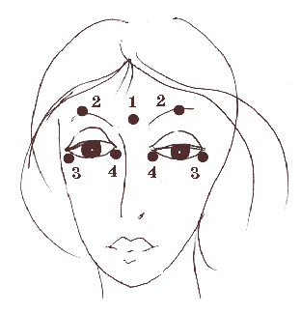
ГИМНАСТИКА ДЛЯ ГЛАЗ.
Делается подушечками пальчиков. Видите точки вокруг глаз? Одна непарная, обозначена цифрой 1. Ставим указательный палец у себя между бровями, слегка надавливаем и рисуем столько раз букву О, сколько вам полных лет. (Взрослым – 15 раз). Остальные точки – 2, 3, 4 – парные. Массируем их пальцами обеих рук одновременно.

Slide 20
ПРАВИЛА БЕРЕЖНОГО ОТНОШЕНИЯ К ЗРЕНИЮ.
УМЫВАТЬСЯ ПО УТРАМ.
СМОТРЕТЬ ТЕЛЕВИЗОР НЕ БОЛЕЕ 1 – 1,5 ЧАСОВ В ДЕНЬ.
СИДЕТЬ НЕ БЛИЖЕ 3 МЕТРОВ ОТ ТЕЛЕВИЗОРА.
НЕ ЧИТАТЬ ЛЁЖА.
ДЕЛАТЬ ГИМНАСТИКУ ДЛЯ ГЛАЗ.
ОБЕРЕГАТЬ ГЛАЗА ОТ ПОПАДАНИЯ В НИХ ИНОРОДЫХ ПРЕДМЕТОВ.

Slide 21
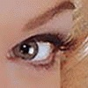
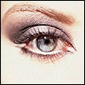
ДОМАШНЕЕ ЗАДАНИЕ:
КАКИЕ ЕЩЕ ПРАВИЛА ВЫ МОГЛИ БЫ ДОБАВИТЬ В ЭТОТ ПЕРЕЧЕНЬ?
ОБСУДИТЕ ЭТО ДОМА С РОДИТЕЛЯМИ.

Slide 22
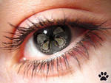
БЕРЕГИТЕ ЗРЕНИЕ !

